Slide 1
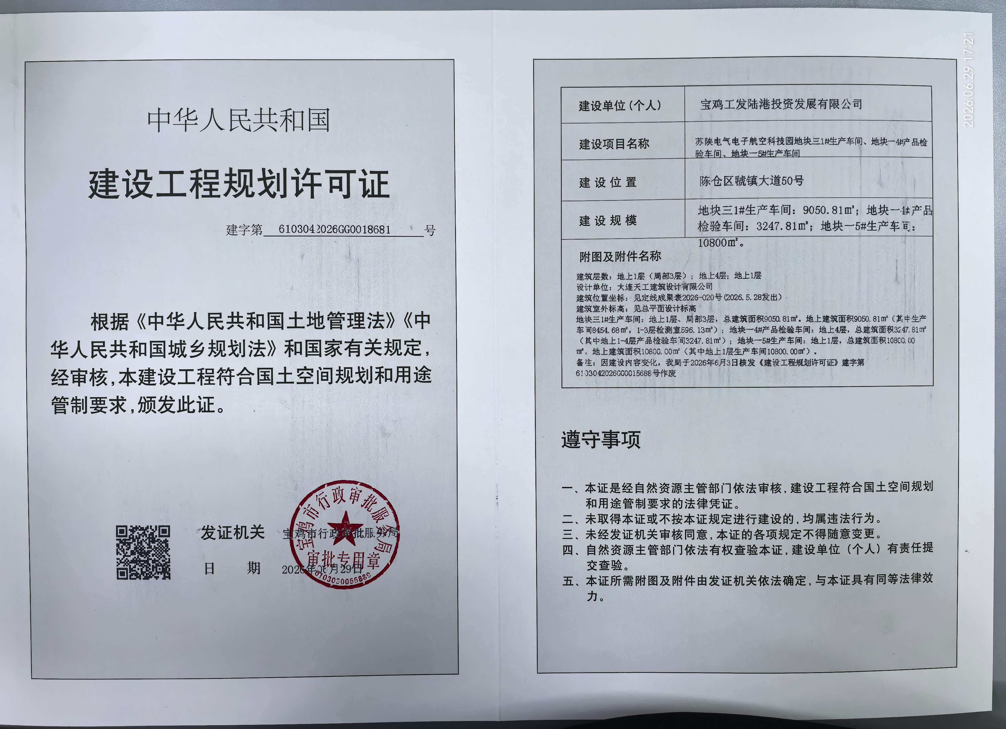
建设工程规划许可批后公布
苏陕电气电子航空科技园项目地块三1#生产车间、地块一4#产品检验车间、地块一5#生产车间建设工程规划许可证
建设项目名称：苏陕电气电子航空科技园项目地块三1#生产车间、地块一4#产品检验车间、地块一5#生产车间
项目建设单位名称：宝鸡工发陆港投资发展有限公司
建设位置：陈仓区虢镇大道50号
地块三1#生产车间：9050.81㎡；地块一4#产品检验车间：3247.81㎡；地块一5#生产车间：10800㎡。
注：本公示仅供规划管理用

